Slide 1
Landing page
MOHAMED REDA AJENDOUZ

Slide 2
Définition
Landing page est une page Web autonome, créée spécifiquement pour une campagne de marketing ou de publicité. C'est là qu'un visiteur «atterrit» après avoir cliqué sur un lien dans un e-mail ou sur des publicités de Google, Bing, YouTube, Facebook, Instagram, Twitter ou d'autres endroits similaires sur le Web.
Contrairement aux pages Web, qui ont généralement de nombreux objectifs et encouragent l'exploration, les pages de destination sont conçues avec un seul objectif ou objectif, appelé appel à l'action (ou CTA, en abrégé).
C'est cet objectif qui fait des pages de destination la meilleure option pour augmenter les taux de conversion de vos campagnes marketing et réduire le coût d'acquisition d'un prospect ou d'une vente.

Slide 3
Analyse de besoin
Liste des fonctionnalités :
  MARKETING
  Publicité

Slide 4
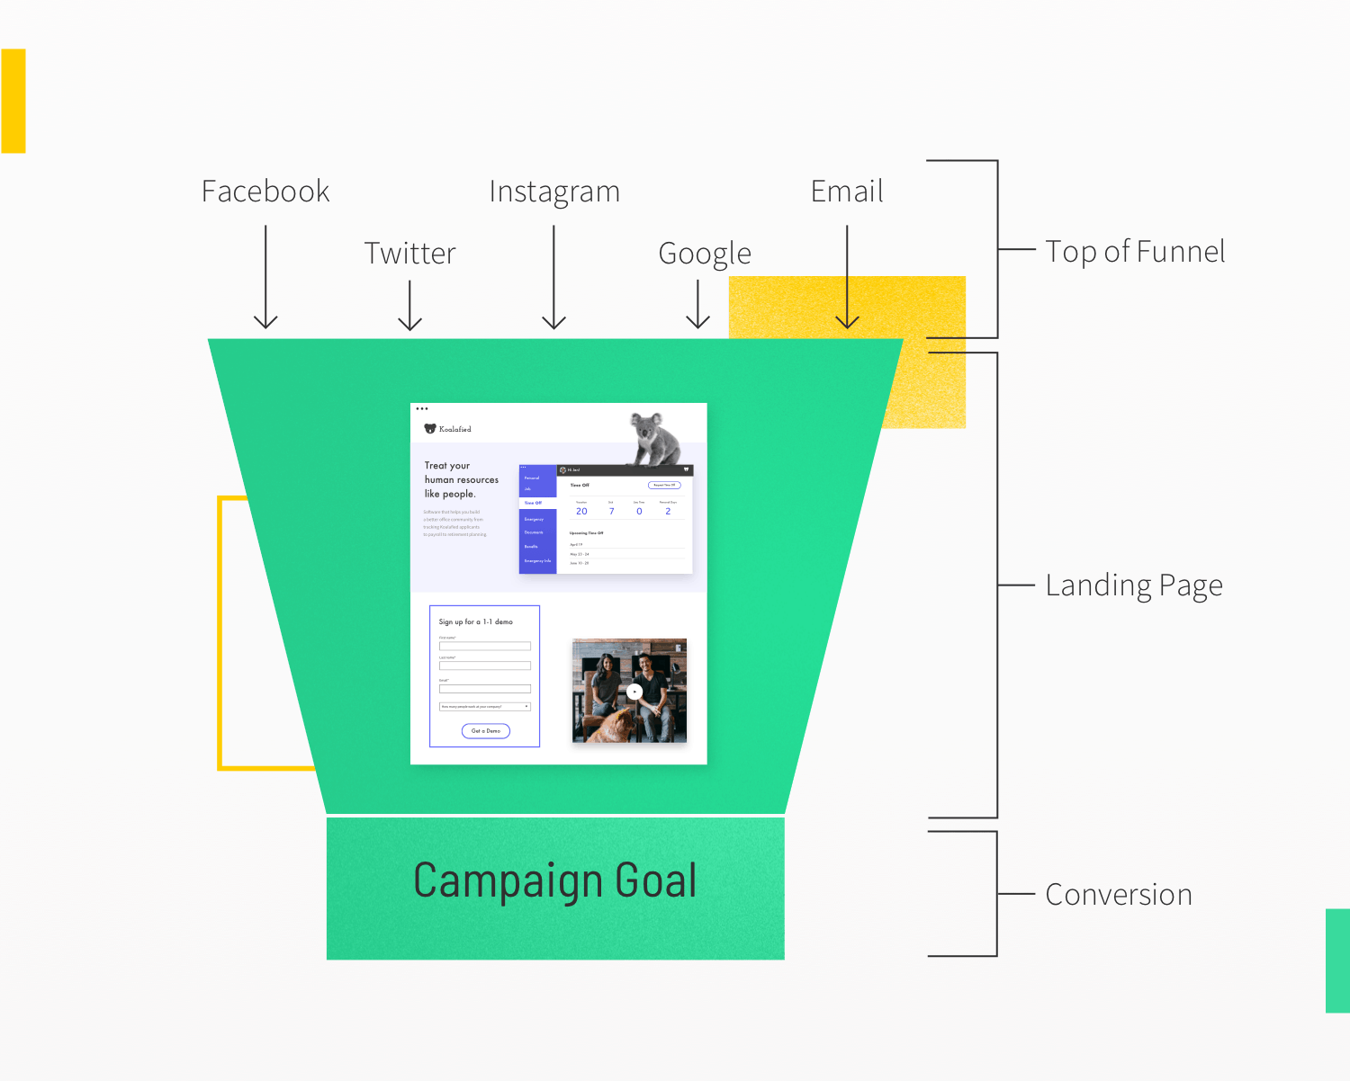
Exemple:

Slide 5
Analyse technique:
Liste des fonctionnalités
  Connu Les Bases du HTML
  Connu Les Bases du CSS
  Connu Maquittage

Slide 6
Référence:
https://unbounce.com/landing-page-articles/what-is-a-landing-page/

